Slide 1
s/k/l 3.6
Interview voorbereiden

Slide 2
aAn het einde van deze les weet je..
Hoe je een doel bepaalt voor het interview
Hoe je een startvraag en hoofdvragen bedenkt.
Op welke manieren je kan doorvragen.

Slide 3
Wat gaan we doen deze les?
Uitleg theorie (10m)
Fragment ‘College Tour’ ter inspiratie (15m)
Interviewverslagen bespreken (10m)
Maken opdrachten 1 t/m 6 paragraaf 3.6 blz 127-128 (25m)
Pauze (5m)
Uitleg opdracht ‘ interview’ (5m)
Tweetallen vormen/starten voorbereiding (30m)
Lezen (15m)

Slide 4
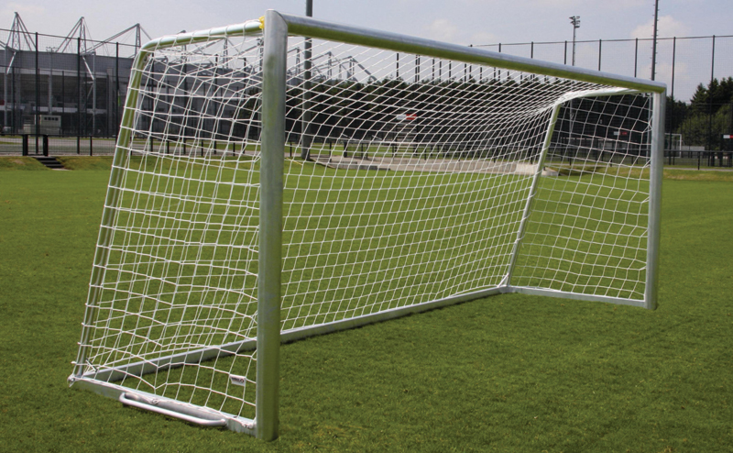
Doel van het interview??
DOEL??? WAT wil je te weten komen??
INFO over iets?
MENING over iets?

Slide 5
Vraag door!
Antwoord onduidelijk/onvoldoende Vraag door!
Verduidelijking
Meningsvragen
Vraag om een voorbeeld

Slide 6
LEES JE IN!
Inlezen Welke info heb je nodig??

Slide 7
Hoofdvragen en startvraag
Welke vragen stel je? Vragen moet naar het doel
leiden!
Logische volgorde First things first!
Startvraag Stel de geïnterviewde op zijn/haar gemak.

Slide 8
Uitleg opdracht
Kies een actueel (nieuws) waarover je elkaar interviewt.
Spreek af wie de interviewer is.
Duur interview: 4min
4. In de klas 2x een half uur voorbereiden; spreek ook af wanneer je zelf samen oefent.
Let op de punten die staan op blz 127/128+ eisen beoordelingsforumulier

Slide 9
Waar wordt op gelet?
Stelt een startvraag
Stelt open vragen
Heeft zich inhoudelijk verdiept in het onderwerp.
Vraagt door van het type:
Verduidelijkingsvragen
vragen om een mening
vragen om voorbeelden
Stelt een samenvattende vraag wanneer een hoofdvraag voldoende beantwoord is.
Sluit het interview af met een bedankje en vraagt wat de geïnterviewde van het gesprek vond.
Heeft een actieve luisterhouding.

